Slide 1

Spring Data JPA Projections
Lớp: C622G1
Lê Bá Hoàng Giang Nguyễn Văn Huy

Slide 2
VẤN ĐỀ
NỘI DUNG
- Bê nguyên Dữ liệu gốc lấy từ Database đổ lên View
VẤN ĐỀ
SPRING DATA JPA PROJECTIONS
THẢO LUẬN
- Nhược điểm?

Slide 3
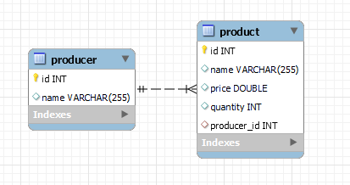
2. SPRING DATA JPA PROJECTIONS
Ví dụ 1:
Hiển thị ra màn hình tên từng Sản Phẩm và tên Nhà Sản Xuất của sản phẩm đó.
Ví dụ 2:
Hiển thị ra màn hình tên Nhà Sản Xuất và Thu Nhập theo công thức:
income = ∑ (product.price * product.quantity)

Slide 4
3. THẢO LUẬN
Anh em mình có nên dùng luôn vào Dự án đang làm hay không?
Nếu sử dụng thì có chỗ nào phức tạp hay cần lưu ý không?

Slide 5
Chúc anh em làm dự án tốt!

